Slide 1


Порядок составления и представления государственной статистической отчетности по статистике платных услуг
Национальный статистический комитет Республики Беларусь Главное статистическое управление Витебской области
Отдел статистики ТЭК и услуг

Slide 2


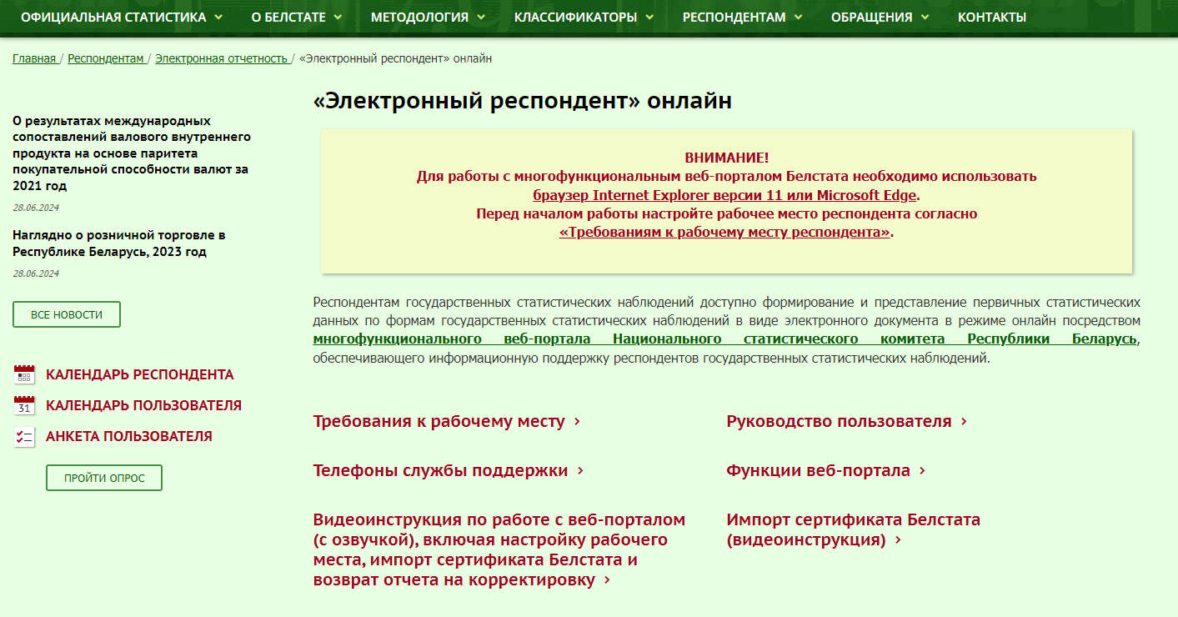
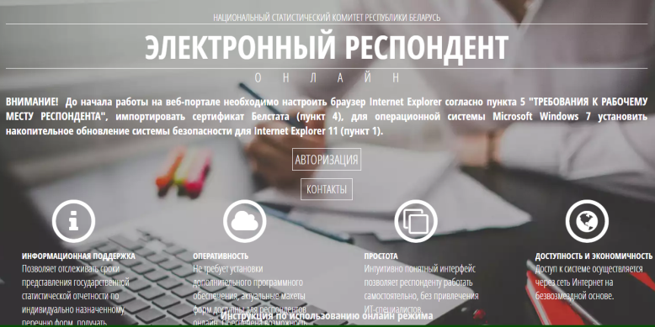
Национальный статистический комитет Республики Беларусь Главное статистическое управление Витебской области
02
Отчет представляется посредством многофункционального веб-портала Национального статистического комитета Республики Беларусь
http://e-respondent.belstat.gov.by
Единый номер телефона технической поддержки
(0212) 25 00 10
«Avest» 8 (017) 388 03 19, 8 (029) 646 03 19
Техническая поддержка осуществляется в соответствии с режимом работы Главного статистического управления Витебской области и государственного предприятия «ЦИТ Белстата».
В случае невозможности решения технологических проблем на первом уровне технической поддержки необходимо обращаться к специалистам Белстата на электронный адрес e-respondent@belstat.gov.by с изложением сути обращения, снимков экрана, отражающих проблему, и контактных данных для обратной связи.

Slide 3
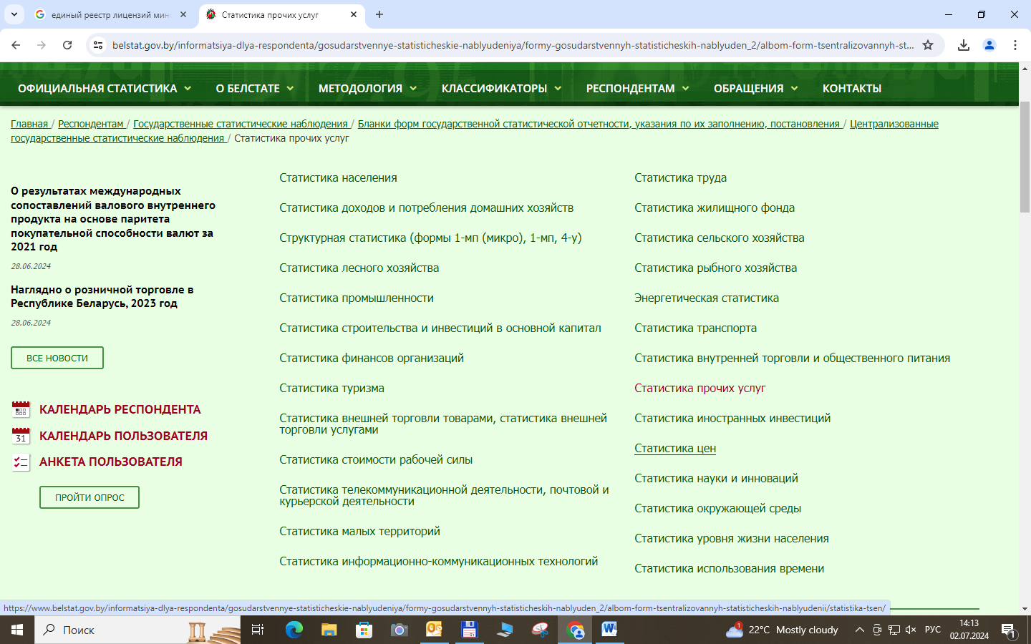
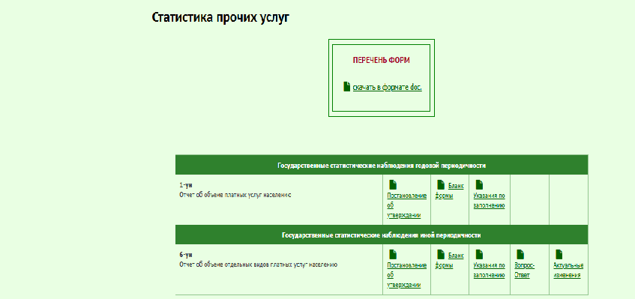
Национальный статистический комитет Республики Беларусь Главное статистическое управление Витебской области
03
БЛАНКИ И УКАЗАНИЯ
Официальный сайт Национального статистического комитета Республики Беларусь http//www.belstat.gov.by

Slide 4
Национальный статистический комитет Республики Беларусь Главное статистическое управление Витебской области
04
Формы государственных статистических наблюдений по статистике прочих услуг
Наименование
формы
Периодичность
представления
Срок
представления
6-ун «Отчет об объеме отдельных видов платных услуг населению»
3 раза в год
январь-март,
январь-июнь,
январь-сентябрь
28 числа после отчетного периода
1-ун «Отчет об объеме платных услуг населению»
28 января
годовая

Slide 5
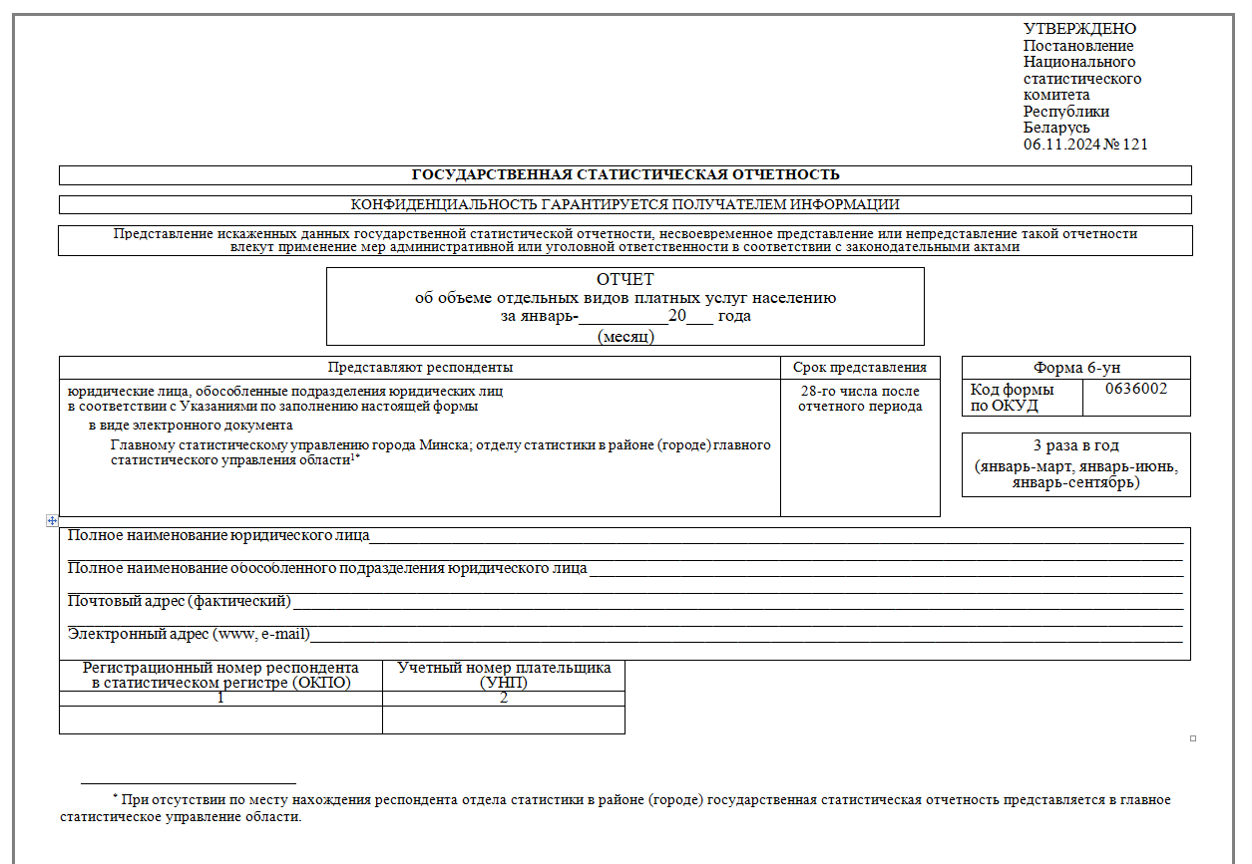
Национальный статистический комитет Республики Беларусь Главное статистическое управление Витебской области
05

Slide 6

Национальный статистический комитет Республики Беларусь Главное статистическое управление Витебской области
06
юридические лица, обособленные подразделения юридических лиц, оказывающие отдельные виды платных услуг населению в соответствии с перечнем отдельных видов платных услуг населению согласно приложению к указаниям по заполнению формы .
Отчет не представляют:
крестьянские(фермерские) хозяйства

Slide 7
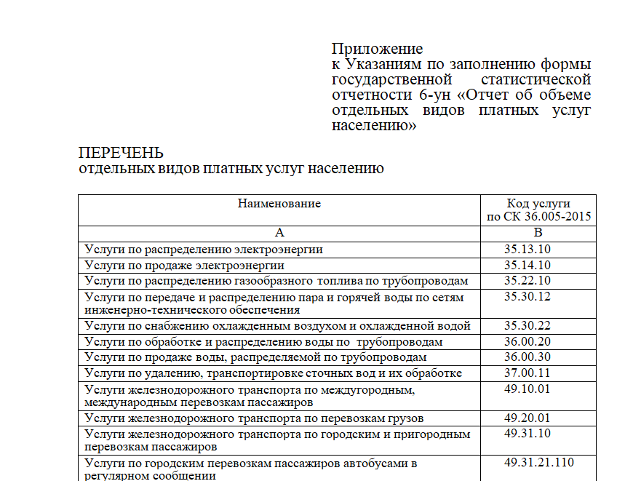
Национальный статистический комитет Республики Беларусь Главное статистическое управление Витебской области
07

Slide 8
Национальный статистический комитет Республики Беларусь Главное статистическое управление Витебской области
08
Государственное статистическое наблюдение по форме 6-ун проводится на основании комбинированного метода наблюдения: сочетание сплошного и выборочного методов наблюдения
Выборочный метод наблюдения применяется для юридических лиц без ведомственной подчиненности со средней численностью работников за предыдущий год до 49 человек включительно, их обособленных подразделений. Перечень таких юридических лиц, их обособленных подразделений формируется Национальным статистическим комитетом и корректируется ежегодно начиная с отчета за январь-март отчетного года.
Для иных организаций применяется сплошной метод наблюдения.

Slide 9
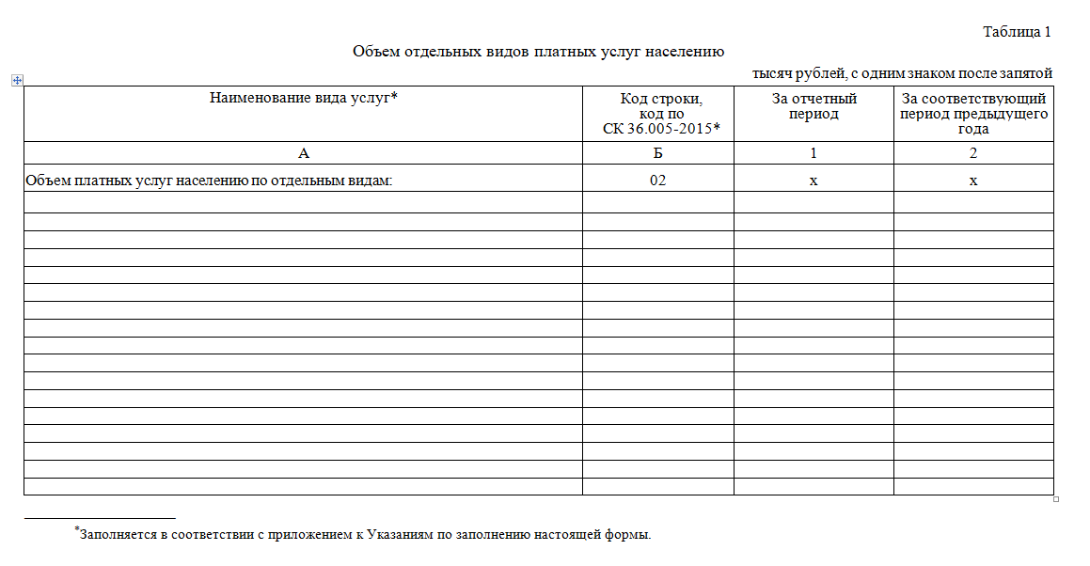
Национальный статистический комитет Республики Беларусь Главное статистическое управление Витебской области
09
Объем отдельных видов платных услуг населению
В графе А - указываются наименования видов услуг,
в графе Б – их коды согласно статистическому классификатору СК 36.005-2015 «Платные услуги населению» по шестизначному, восьмизначному или девятизначному коду (при его наличии
По строке 02 в графе 1 и 2 отражаются данные об объеме платных услуг населению по каждому коду услуг, оказанных населению

Slide 10
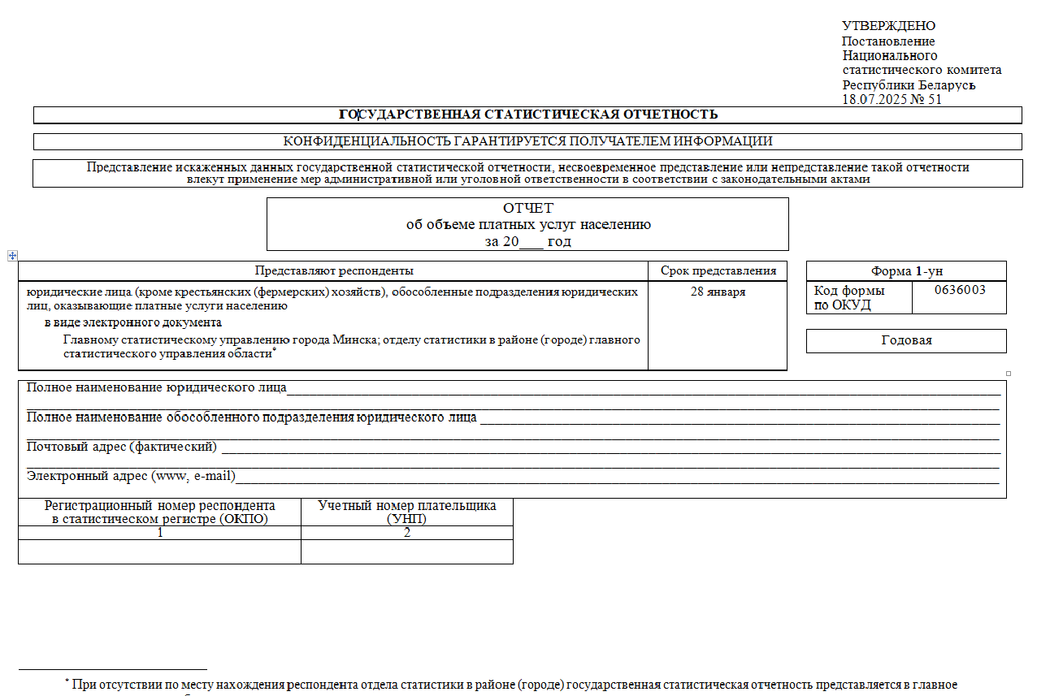
Национальный статистический комитет Республики Беларусь Главное статистическое управление Витебской области
10

Slide 11
Национальный статистический комитет Республики Беларусь Главное статистическое управление Витебской области
11
Государственную статистическую отчетность по форме 1-ун представляют:
юридические лица, обособленные подразделения юридических лиц, оказывающие платные услуги населению.
Отчет не представляют:
крестьянские(фермерские) хозяйства

Slide 12
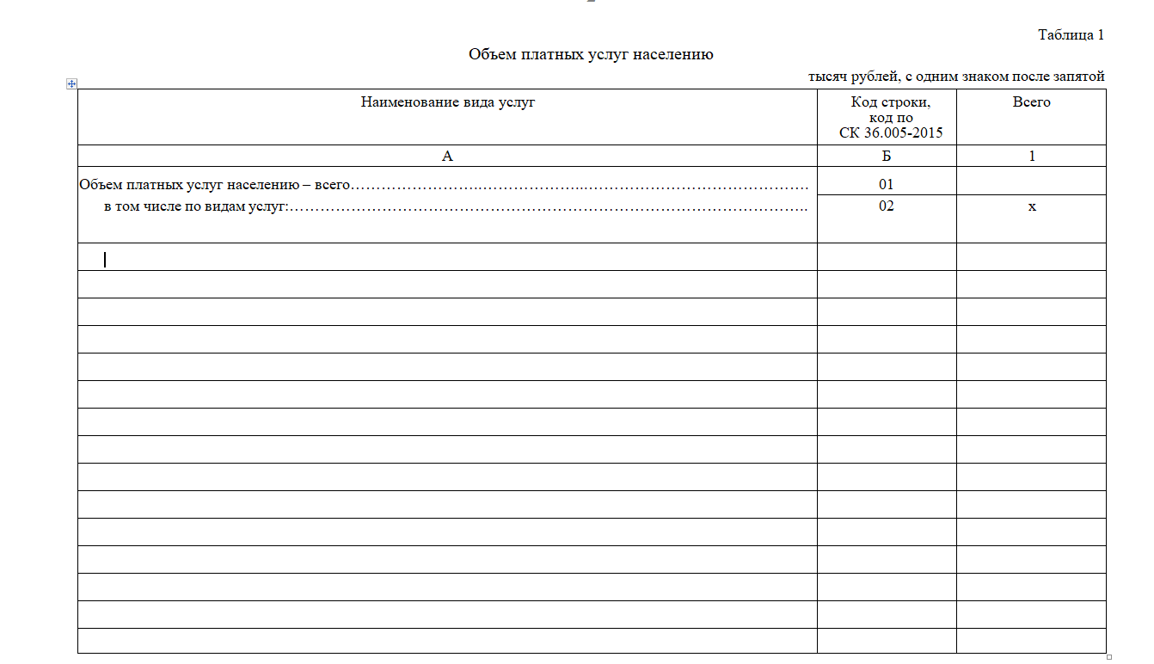
Национальный статистический комитет Республики Беларусь Главное статистическое управление Витебской области
12
Объем платных услуг населению
В графе А - указываются наименования видов услуг,
в графе Б – их коды согласно статистическому классификатору СК 36.005-2015 «Платные услуги населению» по шестизначному, восьмизначному или девятизначному коду (при его наличии
По строке 01 в графе 1 отражается общий объем платных услуг населению за отчетный год
По строке 02 в графе 1 отражаются данные об объеме платных услуг населению по каждому виду услуг, оказанных населению

Slide 13
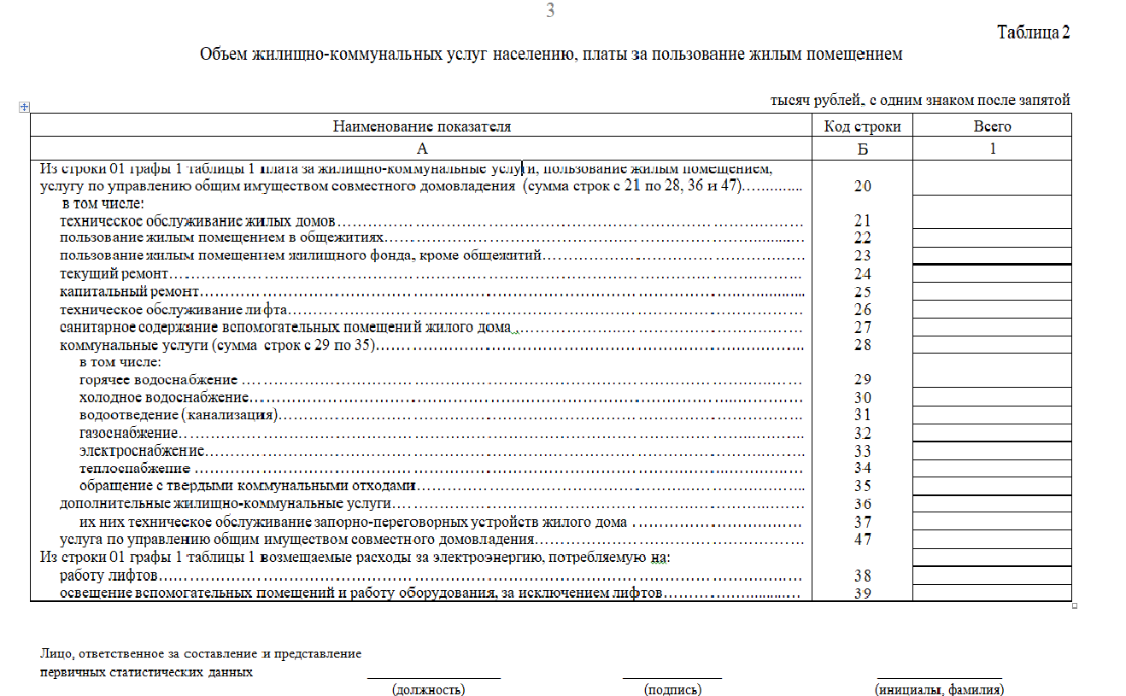
Национальный статистический комитет Республики Беларусь Главное статистическое управление Витебской области
13
Объем жилищно-коммунальных услуг населению

Slide 14
Национальный статистический комитет Республики Беларусь Главное статистическое управление Витебской области
14
Таблица 2
«Объем жилищно-коммунальных услуг населению» заполняется:
организациями, имеющими на балансе объекты жилищного фонда (жилые помещения);
организациями, осуществляющими функции заказчика жилищно-коммунальных услуг;
организациями, предоставляющими населению дополнительные жилищно-коммунальные услуги в соответствии с договорами.

Slide 15

Национальный статистический комитет Республики Беларусь Главное статистическое управление Витебской области
15
Формы по статистике платных услуг населению заполняются
на основании первичных документов:
квитанций;
расчетных чеков;
приходных кассовых ордеров;
товарно-транспортных накладных;
актов приемки-сдачи указанных услуг;
других первичных учетных документов.
Внимание!
Данные отчетов отражаются в тысячах рублей, с одним знаком после запятой

Slide 16


Национальный статистический комитет Республики Беларусь Главное статистическое управление Витебской области
16
Под платными услугами населению понимается деятельность юридических лиц, обособленных подразделений юридических лиц, предназначенная для удовлетворения личных потребностей граждан Республики Беларусь, а также иностранных граждан и лиц без гражданства, постоянно проживающих на территории Республики Беларусь, по их заказам. (п.5 Указаний)
Статистический показатель «объем платных услуг населению» измеряется суммой денежных средств, оплаченных гражданином за оказанные ему и (или) члену (членам) его семьи услуги и (или) оплаченных юридическим лицом, его обособленным подразделением, в котором он работает. (п.5 Указаний)

Slide 17
Национальный статистический комитет Республики Беларусь Главное статистическое управление Витебской области
17
Объем платных услуг населению отражается в отчете на момент оказания услуги (при условии, что услуга оплачена ранее) либо на момент оплаты услуги (при условии, что услуга оказана).
Исключение
жилищно-коммунальные услуги (кроме дополнительных жилищно-коммунальных услуг), услуги по предоставлению местного, междугороднего и международного телефонного соединения, эфирного и кабельного телевидения, данные о которых отражаются по фактическому размеру платы населения за эти услуги в отчетном периоде (то есть оплаченные населением до 25-го числа (включительно) месяца, следующего за отчетным периодом). (п.8 Указаний)

Slide 18
Национальный статистический комитет Республики Беларусь Главное статистическое управление Витебской области
18
В формах по статистике платных услуг населению отражаются (п.12 формы 6-ун, п.13. формы 1-ун):
стоимость услуг, оказанных по заказам граждан Республики Беларусь, а также иностранных граждан и лиц без гражданства, постоянно проживающих на территории Республики Беларусь и оплаченных ими, либо оплаченных юридическими лицами, обособленными подразделениями юридических лиц, в которых эти граждане работают;
стоимость услуг, оказанных по заказам граждан и оплаченных страховыми организациями (кроме оплаченных за счет средств обязательного страхования);
стоимость услуг, оказанных юридическими лицами, их обособленными подразделениями своим работникам в размере оплаченных этими работниками денежных средств, в том числе в счет заработной платы;
стоимость услуг, оказанных членам организаций застройщиков, товариществ собственников, садоводческих товариществ, гаражных кооперативов и кооперативов, осуществляющих эксплуатацию автомобильных стоянок, и оплаченных за счет средств этих организаций;
стоимость материалов, узлов, деталей, запасных частей, используемых при оказании платных услуг населению (кроме давальческого сырья);
и др.

Slide 19
Национальный статистический комитет Республики Беларусь Главное статистическое управление Витебской области
19
В формах по статистике платных услуг населению не отражаются (п.13 формы 6-ун, п.14 формы 1-ун) :
стоимость платных услуг, оказанных иностранным гражданам, кроме иностранных граждан, постоянно проживающих на территории Республики Беларусь;
стоимость услуг по обеспечению питанием, кроме платы родителей (законных представителей) за питание детей в учреждениях дошкольного образования;
стоимость материалов, изделий, запасных частей и деталей, предоставленных заказчиком (давальческое сырье);
стоимость изделий собственного производства, изготовленных организациями, оказывающими бытовые услуги населению, без предварительных заказов и реализованных населению;
стоимость услуг, оказанных юридическим лицам, физическим лицам, осуществляющим индивидуальную предпринимательскую деятельность;
и др.

Slide 20
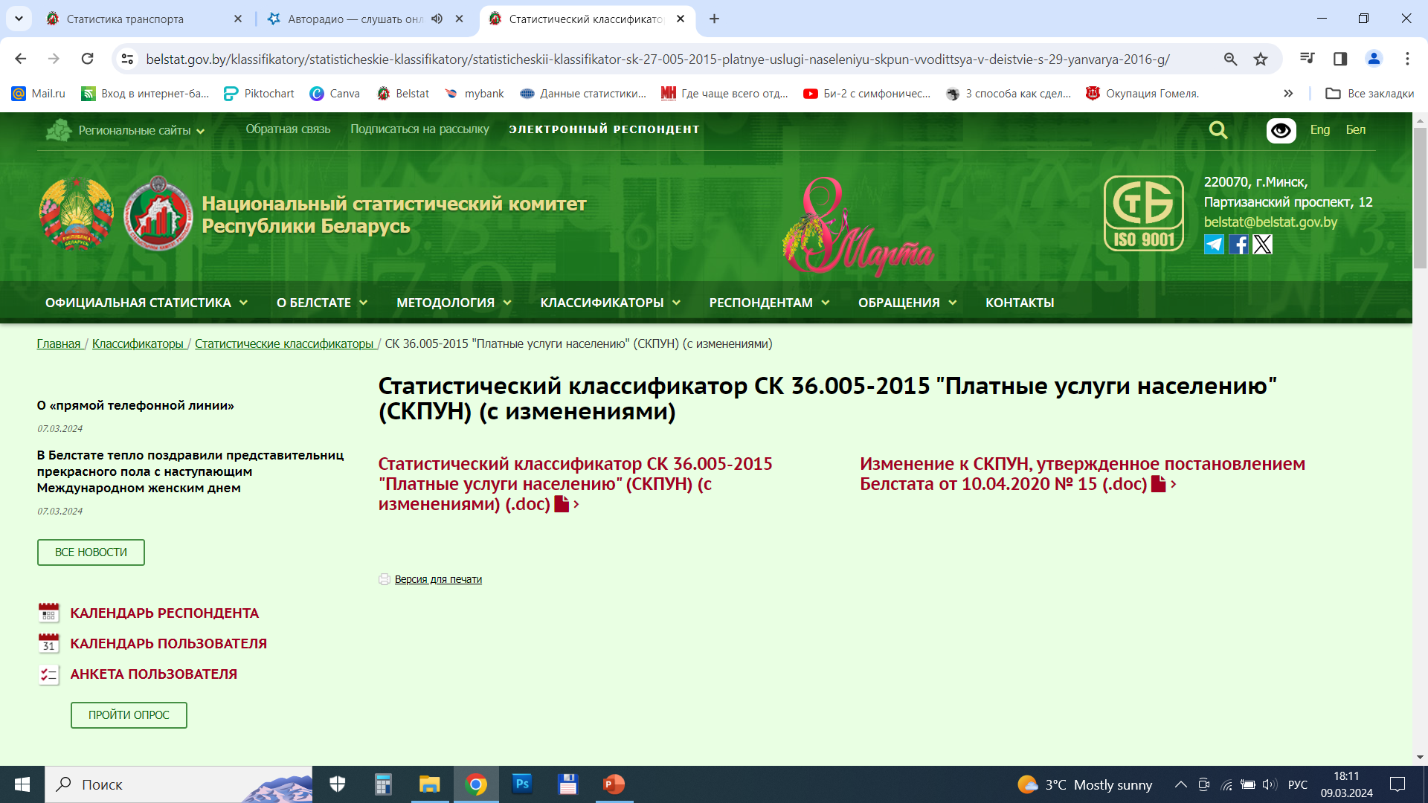
Национальный статистический комитет Республики Беларусь Главное статистическое управление Витебской области
20
Распределение объемов платных услуг населению
При распределении объемов платных услуг населению по видам услуг следует руководствоваться статистическим классификатором СК 36.005-2015 «Платные услуги населению», утвержденным постановлением Национального статистического комитета Республики Беларусь от 28 августа 2015 г. №101. СК 36.005-2015 размещен на официальном сайте Национального статистического комитета Республики Беларусь в глобальной компьютерной сети Интернет - http//www.belstat.gov.by:
Главная Классификаторы Cтатистические классификаторы Статистический классификатор СК 36.005-2015 «Платные услуги населению» (СКПУН) (с изменениями) (.doc)

Slide 21
Национальный статистический комитет Республики Беларусь Главное статистическое управление Витебской области
21
Закон Республики Беларусь
от 28 ноября 2004 г.
«О государственной статистике»
(в редакции Закона Республики Беларусь от 30 декабря 2022 г. № 238-3)
(извлечение)
Статья 10. Права и обязанности органов государственной статистики
1. Органы государственной статистики имеют право:
1.5 организовывать и проводить государственные статистические наблюдения;
1.6 получать на безвозмездной основе, если иное не установлено законодательством, от респондентов первичные статистические данные, в том числе информацию, распространение и (или) предоставление которой ограничено, в объеме и сроки, указанные в формах государственных статистических наблюдений;
1.8 проверять достоверность первичных статистических данных путем сопоставления их с данными первичных учетных и иных документов, посещать с этой целью территорию и помещения (кроме жилых) государственных органов, иных организаций (за исключением организаций, которые в соответствии с международными договорами Республики Беларусь пользуются дипломатическим иммунитетом), их обособленных подразделений, а также индивидуальных предпринимателей, получать сведения из баз (банков) данных проверяемых субъектов;
1.9 требовать и получать от респондента необходимые разъяснения, документы (их копии) и иные материалы при организации и проведении государственных статистических наблюдений, формировании официальной статистической информации и (или) в случае выявления искажений в данных государственной статистической отчетности;

Slide 22
Национальный статистический комитет Республики Беларусь Главное статистическое управление Витебской области
22
Закон Республики Беларусь
от 28 ноября 2004 г.
«О государственной статистике»
(в редакции Закона Республики Беларусь от 30 декабря 2022 г. № 238-3)
(извлечение)
Статья 12. Права и обязанности респондентов
2. Респонденты обязаны:
2.1 представлять при проведении государственных статистических наблюдений на безвозмездной основе, если иное не установлено законодательством, первичные статистические данные в порядке, установленном республиканским органом государственного управления в области государственной статистики;
2.2 представлять достоверные первичные статистические данные в объеме, сроки и адреса, указанные в формах государственных статистических наблюдений, за подписями лиц, ответственных за составление и представление этих данных, если подписание предусмотрено формой государственного статистического наблюдения;
2.3 вносить в порядке, установленном республиканским органом государственного управления в области государственной статистики, исправления в данные государственной статистической отчетности в случаях их искажения;
2.4 выполнять решения органов государственной статистики и государственных организаций, уполномоченных на ведение государственной статистики, принятые в пределах их компетенции

Slide 23
Национальный статистический комитет Республики Беларусь Главное статистическое управление Витебской области
23
Кодекс Республики Беларусь
об административных правонарушениях
(от 6 января 2021 г. № 91-З)
Статья 24.12. Нарушение порядка представления данных государственной статистической отчетности
1. Представление должностным лицом и (или) иным уполномоченным лицом, ответственным за составление и представление данных государственной статистической отчетности, либо индивидуальным предпринимателем искаженных данных государственной статистической отчетности, несвоевременное представление или непредставление такой отчетности органам государственной статистики – влекут наложение штрафа в размере от десяти до тридцати базовых величин.
2. Те же деяния, совершенные повторно в течение одного года после наложения административного взыскания за такие же нарушения, – влекут наложение штрафа в размере от тридцати до пятидесяти базовых величин.

Slide 24
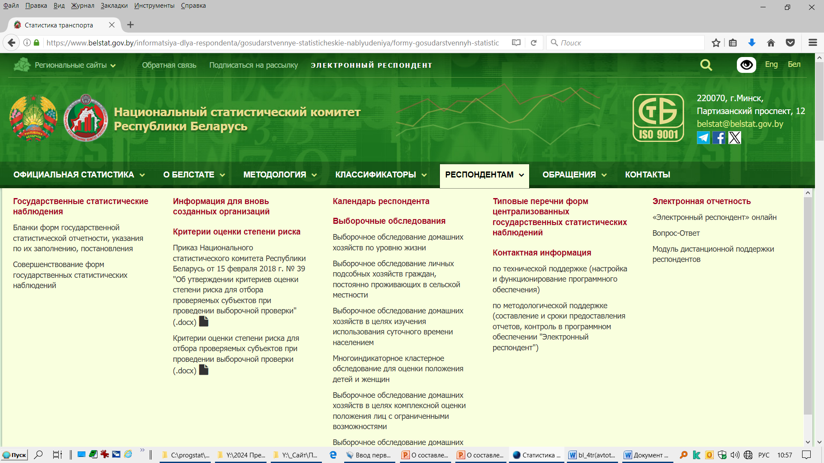
Национальный статистический комитет Республики Беларусь Главное статистическое управление Витебской области
24
Приказ Национального статистического комитета Республики Беларусь «Об утверждении критериев оценки степени риска для отбора проверяемых субъектов при проведении выборочной проверки»
15 февраля 2018 г. № 39
https://www.belstat.gov.by

Slide 25
Национальный статистический комитет Республики Беларусь Главное статистическое управление Витебской области
25
Критерии оценки степени риска для отбора проверяемых субъектов при проведении выборочной проверки
1. Общие для всех форм государственной статистической отчетности критерии оценки степени риска для отбора проверяемых субъектов при проведении выборочной проверки
№ п/п | Критерии | Оценка в баллах
1.1. | представление государственной статистической отчетности с исправленными первичными статистическими данными после установленной даты ее представления, но до окончания срока сбора исправленных первичных статистических данных по соответствующей форме государственной статистической отчетности в виде электронного документа | 1*
1.2. | представление государственной статистической отчетности с исправленными первичными статистическими данными после окончания срока сбора исправленных первичных статистических данных по соответствующей форме государственной статистической отчетности в виде электронного документа | 3*
1.3. | несвоевременное представление государственной статистической отчетности до окончания срока сбора исправленных первичных статистических данных по соответствующей форме государственной статистической отчетности в виде электронного документа | 1**
1.4. | несвоевременное представление государственной статистической отчетности после окончания срока сбора исправленных первичных статистических данных по соответствующей форме государственной статистической отчетности в виде электронного документа | 3**

Slide 26


По вопросам заполнения форм по статистике платных услуг населению можно обращаться в отдел статистики ТЭК и услуг Главного статистического управления Витебской области по телефону:
(0212) 43 68 91
Главное статистическое управление Витебской области
210015, г. Витебск, ул. Ленина, 10а
vitebsk@belstat.gov.by

